Slide 1
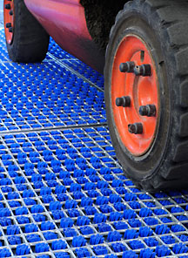

Effektiv hjulrengöring stoppar smutsen!
Logistik och Transport 2012 Svenska Mässan, Göteborg Presentation av: Henrik Lidholm, VD Gentus AB
Gentus AB, Askims Skytteväg 4A, 436 51 Hovås
Tel 031-28 50 90, info@gentus.se, www.gentus.se
Notes:
Ja god middag. Och välkomna till denna presentation på temat Effektiv hjulrengöring stoppar smutsen.
Det skall alltså handla om hur vi på ett effektivt sätt håller rent i våra lager- och produktionslokaler, eller kanske snarare hur vi låter bli att smuts ner i våra lokaler.
Och så skall vi ta en titt på en världsunik patenterad lösning för att göra rent hjul på truckar och pallyftare. ProfilGate heter det.
Henrik Lidholm heter jag och jag är VD för Gentus AB och vi jobbar med produkter för hjulrengöring, skorengöring, rengöringssystem och torksystem.

Slide 2
Kraven på hygien ökar
Företagsinterna krav
Kundkrav
Myndighetskrav

Slide 3


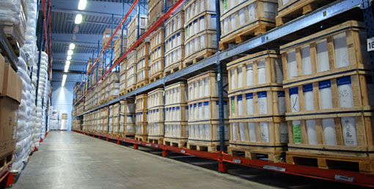
Varför hygienkrav?
Känslig produktion
Säkerhet
Arbetsmiljö
Immige

Slide 4
Vad är smuts?
Väldigt mycket, men här menar vi
Damm, spån och träflis
Sand, grus, glas etc
Gummi
Golvdamm
Spill från produktion
Snö och salt
Annat.

Slide 5
Hur överförs smutsen?
Väldigt mycket smuts kommer via
Skor
Fordon (truckar, pallyftare, vagnar)

Slide 6
Städning oftast lösningen
Vem?
Kostnad?
Resultat?

Slide 7
Lösning
Stoppa smutsen!
Mål: Förhindra överföringen av smuts från oren zon till ren zon
Oren zon
Passage
Ren zon

Slide 8
Fall 1, Ren produktion
Lossning/last
Omklädning
Lager
Produktion
Rökruta
Kontor
Oren zon
Passage
Ren zon

Slide 9
Fall 2, Oren produktion
Lossning/last
Omklädning
Lager
Produktion
Rökruta
Kontor
Oren zon
Passage
Ren zon

Slide 10
Lösning
Rengöring av hjul på fordon och skodon i passager
I förekommande fall även desinficering

Slide 11
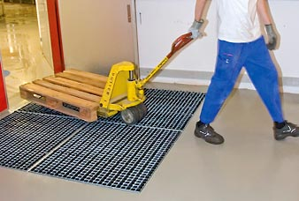
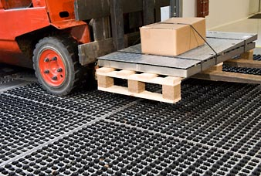
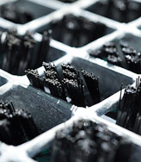
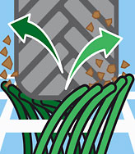
ProfilGate® Hjulrengöring Nedsänkt eller upphöjt montage

Slide 12
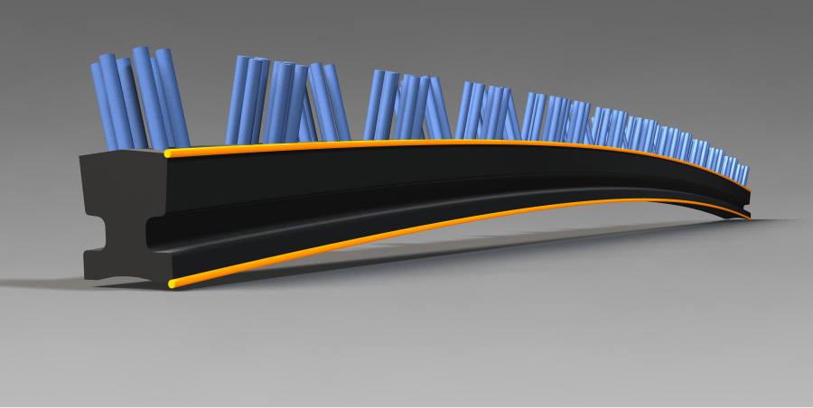
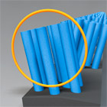
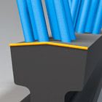
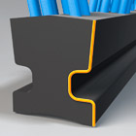

ProfilGate® Om teknologin

Slide 13
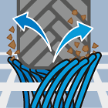
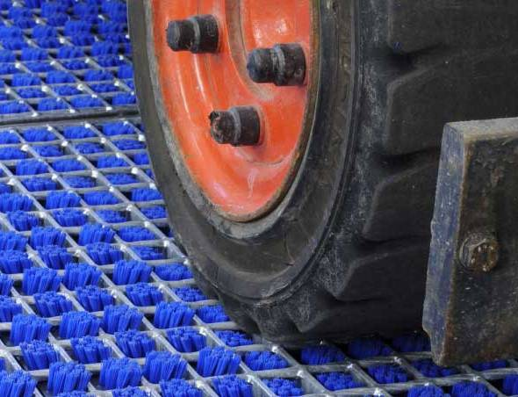
ProfilGate® Patenterad teknologi
Patent PCT/EP2009/000375

Slide 14
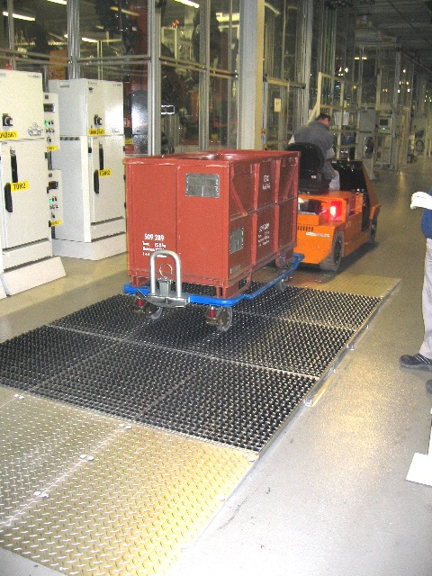
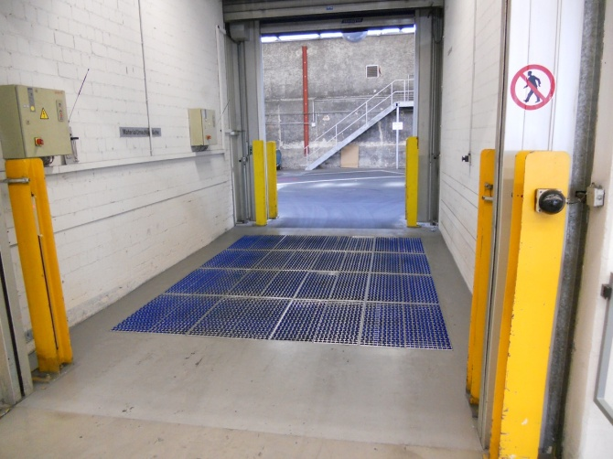
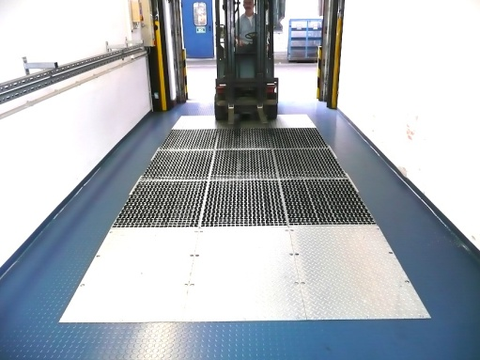
ProfilGate® Hjulrengöring Nedsänkt eller upphöjt montage

Slide 15
Fördelar
Minskad spridning av smuts
Minskade städkostnader
Minskad risk för kvalitetsbrister
Minskad risk för produktionsstörningar
Minskat slitage på golv
Förbättrad arbetsmiljö.

Slide 16
Städning oftast lösningen
Vem?
Kostnad?
Resultat?

Slide 17
Städning oftast lösningen
Vem?
Kostnad?
Resultat?

Slide 18
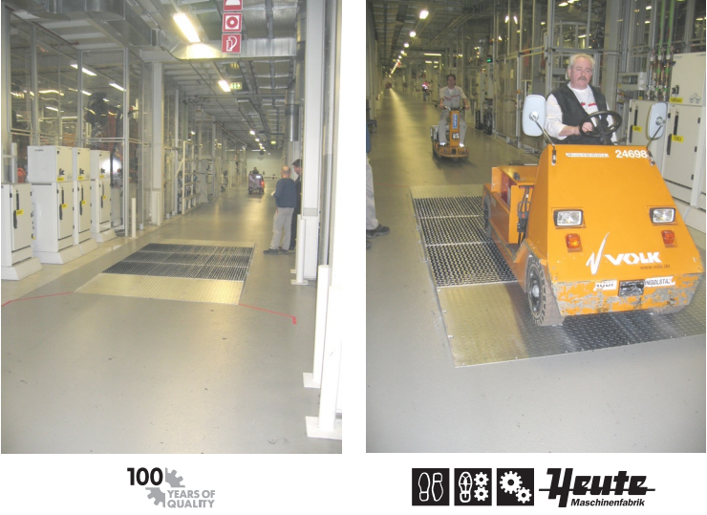
ProfilGate® Case scenario Test field: AUDI Ingolstad, Germany. Winter 2010. Traffic: 300 movements per day

Slide 19
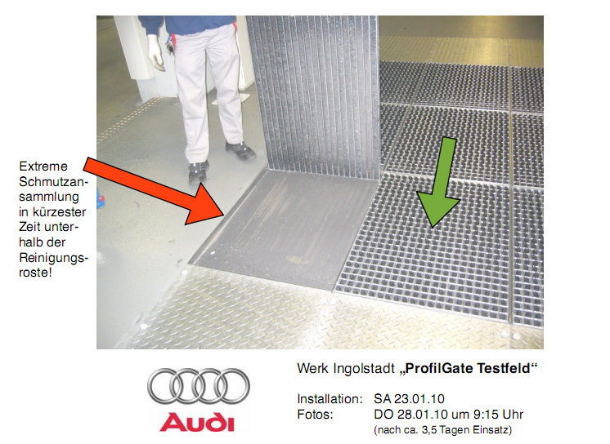
ProfilGate® Case scenario Test field: AUDI Ingolstad, Germany. Winter 2010. Traffic: 300 movements per day
Significant amount of dirt captured already after 3,5 days using.
(To be seen in the tray, when grid lifted)

Slide 20
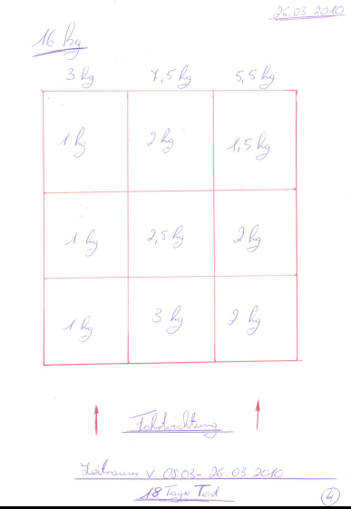
ProfilGate® Case scenario Test field: AUDI Ingolstad, Germany. Winter 2010. Traffic: 300 movements per day
The amount of dirt captured by ProfilGate in the period from 8. March to 26. March 2010 (18 days).
A total amount of 16kg of dirt has been captured, which otherwise would have contaminated the floor.

Slide 21
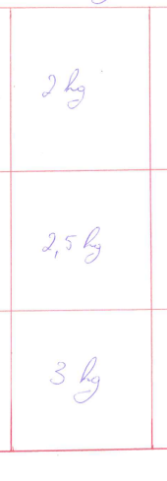
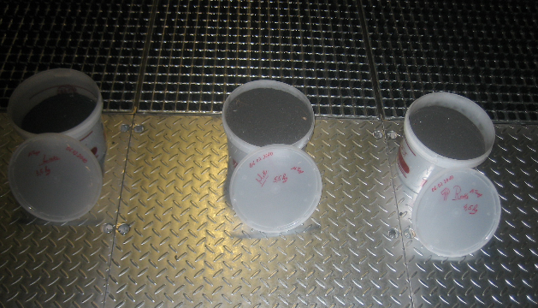
ProfilGate® Case scenario Test field: AUDI Ingolstad, Germany. Winter 2010. Traffic: 300 movements per day
The amount of dirt captured in each segment gets less from segment to segment.
For an optimal cleaning of the tires we recommend at least 3-4 tire contacts with the ProfilGate segments.
Driving direction

Slide 22
ProfilGate® Testimonial Bosch and Siemens Home Appliances Group
Ms. Seda Tekin says:
We have very good feedbacks. 10 kg dirt has been accumulated in the trays.
Besides, in rainy days, wheels of forklifts are dried by brushes and don't ruin the indoor floor.
Thank you.

Slide 23
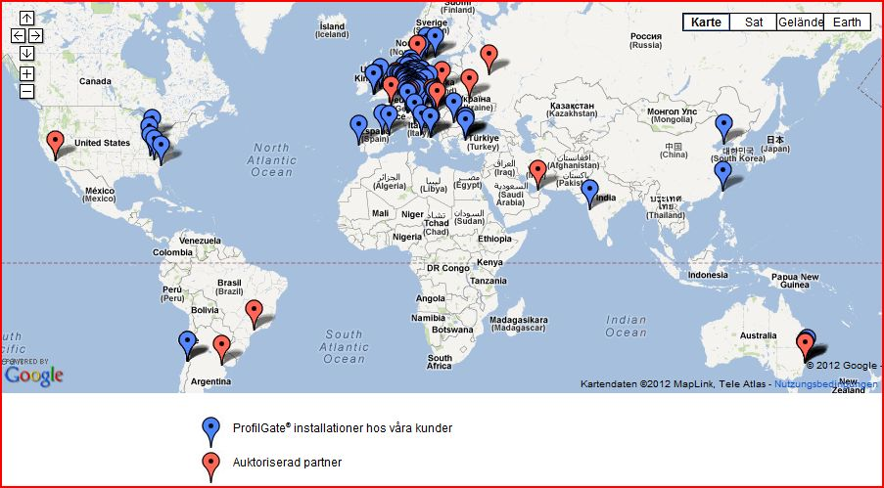
ProfilGate® Installationer i världen

Slide 24
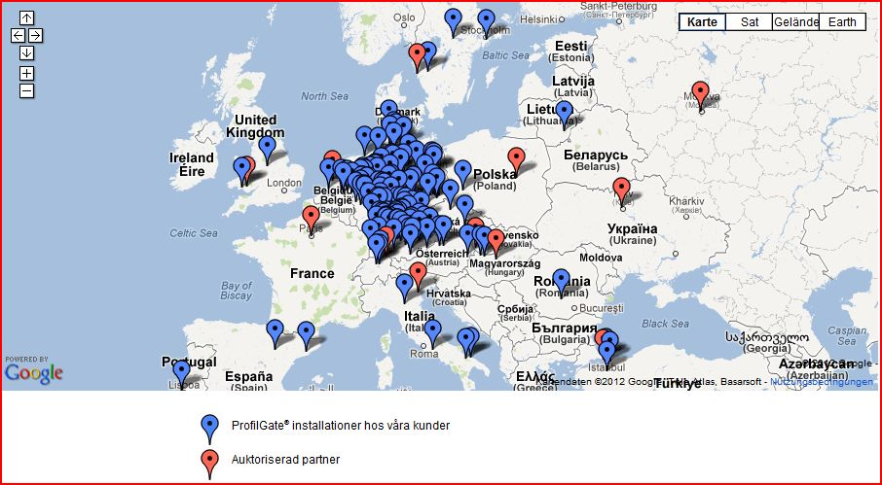
ProfilGate® Installationer i Europa

Slide 25
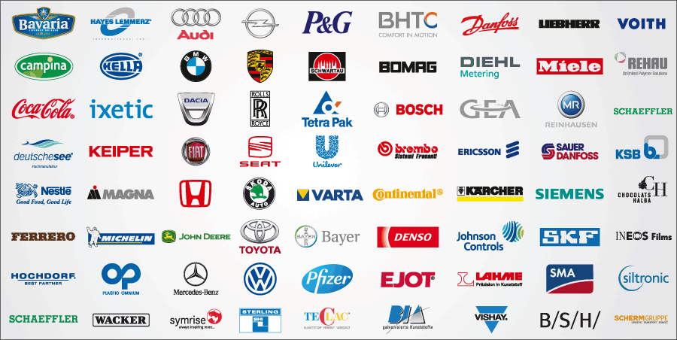
ProfilGate® Referenser

Slide 26
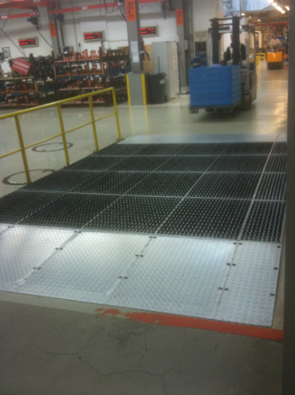


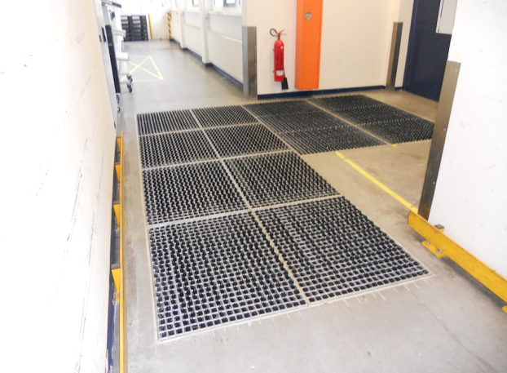
ProfilGate® Exempel på installationer

Slide 27
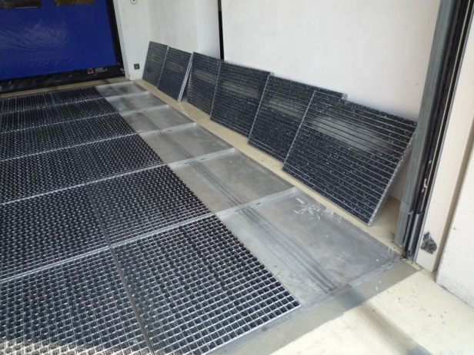

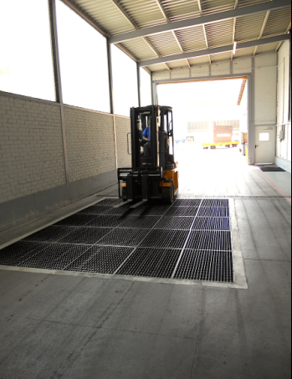

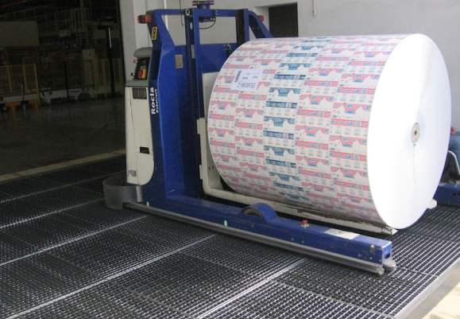
ProfilGate® Exempel på installationer

Slide 28
Tack så mycket!
Se oss i monter B01:37 www.gentus.se www.profilgate.se
Gentus AB, Askims Skytteväg 4A, 436 51 Hovås
Tel 031-28 50 90, info@gentus.se, www.gentus.se

